Slide 1
Guide de gestion des équipements de contrôle de mesure et d’essais
Formation : Assistant Biomédical en Ingénierie Hospitalière 2023 Groupe 2 jalon 3
Julien DECHERF
Anthony ABRIAL
Guillaume ARCHER

Slide 2
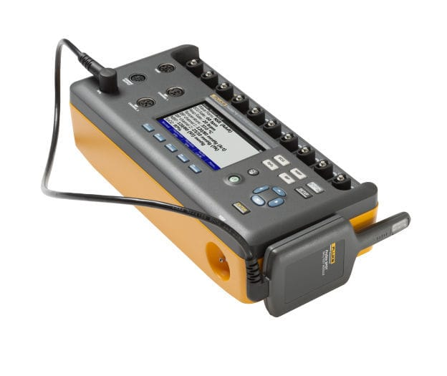
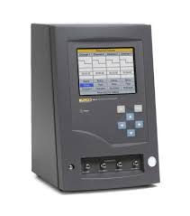
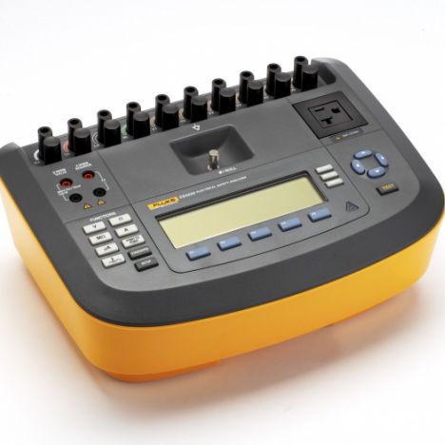
Equipements de contrôle de mesure et d’essais
2
Testeur de perfusion
(ex: IDA-5)
Testeur de PNI
(ex: Prosim8)
Testeur électrique
(ex: ESA 620)
L’ECME ne doit pas engendrer une non conformité d’un Dispositif Médical, dans le cas contraire, les conséquences pour les utilisateurs et les patients peuvent se révéler catastrophiques.
Notes:
Les ECME sont tous les matériels qui permettent de contrôler, de vérifier et de tester les dispositifs médicaux.
L’ECME ne doit pas engendrer une non conformité d’un Dispositif Médical, dans le cas contraire, les conséquences pour les utilisateurs et les patients peuvent se révéler catastrophiques.

Slide 3
Enjeux
3
Bonne gestion des ECME
Garantie des performances et du fonctionnement du DM
Maitrise de la qualité du DM
Amélioration de la prise en charge par les soignants
Patient
Qualité et sécurité des soins
Satisfaction du patient
Qualité des soins
Soignants
DM
Certification des établissements de santé
Gestion ECME
Biomédical

Slide 4
Méthodologie et questionnement sur l’écriture du guide
4
7 préconisations
6 préconisations
4 Thèmes
24 Préconisations au départ
6 préconisations
5 préconisations

Slide 5
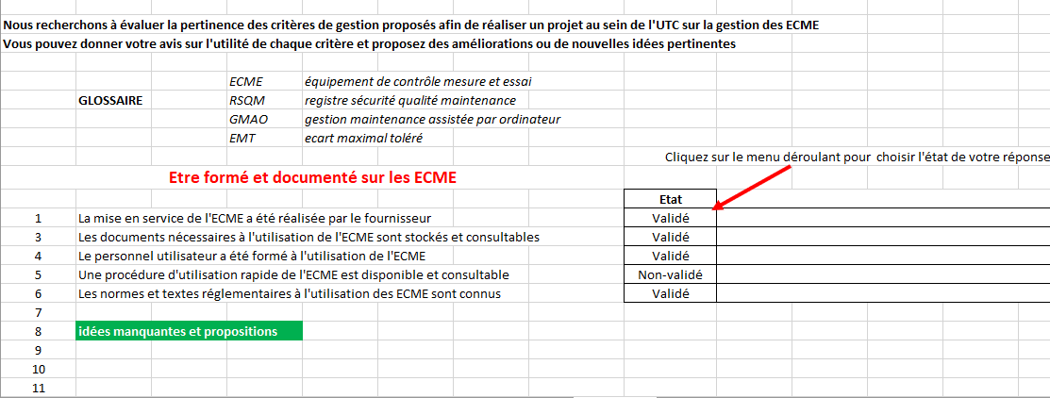
Questionnaire sur le guide
5
4 thèmes 24 préconisations

Slide 6
Taux de réponses aux questionnaires
6
 |  | Personnes | Réponses
Techniciens par mail |  | 70 | 14
Techniciens de la formation |  | 9 | 8
Intervenant externes |  | 2 | 2
 | Total | 81 | 24

Slide 7
Synthèse sur les réponses
7
Gérer le parc des ECME
Sur les 14 réponses reçu par les techniciens par mail
Toutes préconisations sont importantes il faudra détailler toute les préconisations de la même manière
Validé
Non validé

Slide 8
8
7 préconisations
7 préconisations
4 Thèmes
24 Préconisations au départ
+4 après le sondage
Pour un total de 28 préconisations
- PowerPoint (PPT)
- Intuitif
- Facile à utiliser
- Verrouillable
Documents obligatoires
Documents facultatifs
7 préconisations
7 préconisations

Slide 9
9

Slide 10
10

Slide 11
Outil de calcul des incertitudes
11

Slide 12
12

Slide 13
Certification professionnelle: Assistant Biomédical en Ingénierie Hospitalière 2023 Groupe 2 : Abrial Anthony, Archer Guillaume, Decherf Julien
a.abrial43000@gmail.com
guigsp34@hotmail.com
j.decherf@laposte.net
Guide de gestion des Equipements de Contrôle de Mesure et d’Essais (ECME)
https://abih.utc.fr/wp-admin/post.php?post=2122&action=edit
Enjeux: Garantir une bonne gestion des ECME contribue à maintenir une bonne qualité des soins pour les patients
1
2
Problématique
3
Etapes de l’écriture du guide
Contexte
Permettre aux services biomedicaux de maitriser la gestion des ECME
Conclusion
La bonne gestion des équipements de contrôle de mesure et d’essais permet de garantir la conformité des DM et d’assurer la qualité et la sécurité des soins prodigués aux patients.
Outil de préconisation à la gestion des ECME
4
Guide Power point intuitif,
Navigable
4 Thèmes, 28 Préconisations.
Outil de calcul Excel
Tutoriel vidéo associé sur
l’outil Excel
Bibliographie :
Décret n°2001-387 du 3 mai 2001
Décret n°2001-1154 du 5 décembre 2001

